Slide 1
1^{ο} ΚΕΦΑΛΑΙΟ
Από το κύτταρο στον οργανισμό

Slide 2
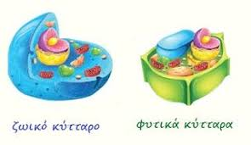
ΚΥΤΤΑΡΟ: δομική και λειτουργική μονάδα κάθε ζωντανού οργανισμού.
Τα κύτταρα του ΑΝΘΡΩΠΙΝΟΥ ΟΡΓΑΝΙΣΜΟΥ είναι περίπου 10¹³

Slide 3
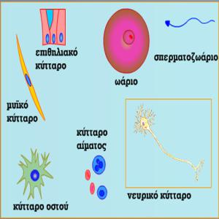
Τα κύτταρα εμφανίζουν μεταξύ τους ΣΗΜΑΝΤΙΚΗ ΠΟΙΚΙΛΟΜΟΡΦΙΑ λόγω του ΔΙΑΦΟΡΕΤΙΚΟΥ ΡΟΛΟΥ που εξυπηρετούν.

Slide 4
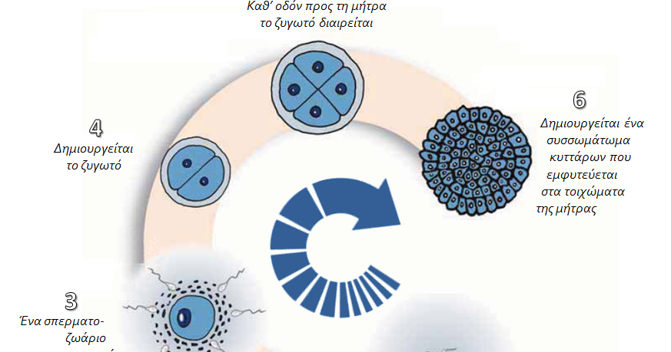
Όλα όμως τα κύτταρα έχουν προέλθει από αλλεπάλληλες διαιρέσεις ενός και μόνο κυττάρου:
ΤΟΥ ΖΥΓΩΤΟΥ

Slide 5
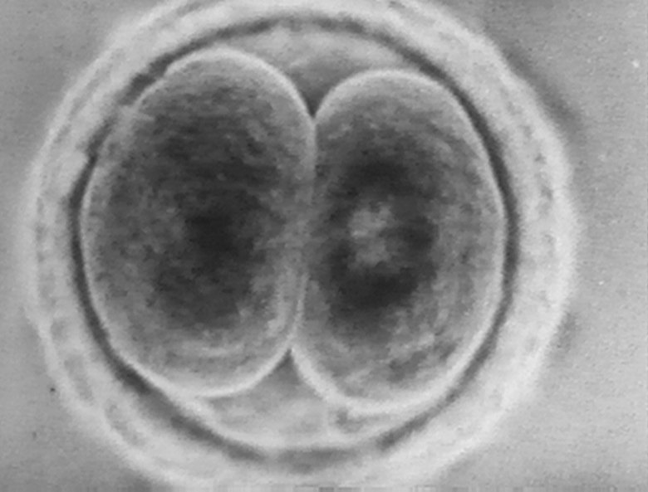
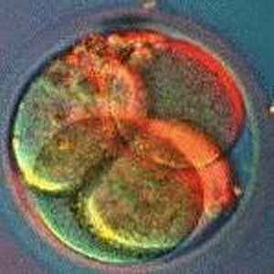
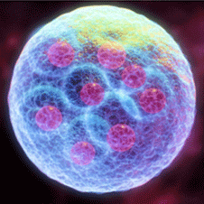

Slide 6
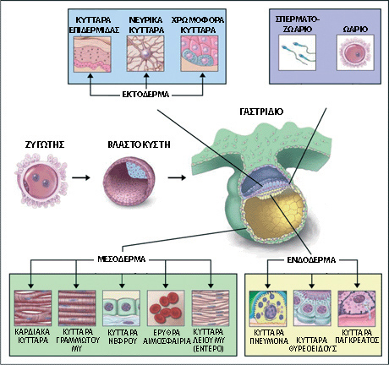
ΔΙΑΦΟΡΟΠΟΙΗΣΗ : τα κύτταρα αποκτούν χαρακτηριστικά τα οποία τους επιτρέπουν να πραγματοποιούν τις εξειδικευμένες λειτουργίες τους.

Slide 7
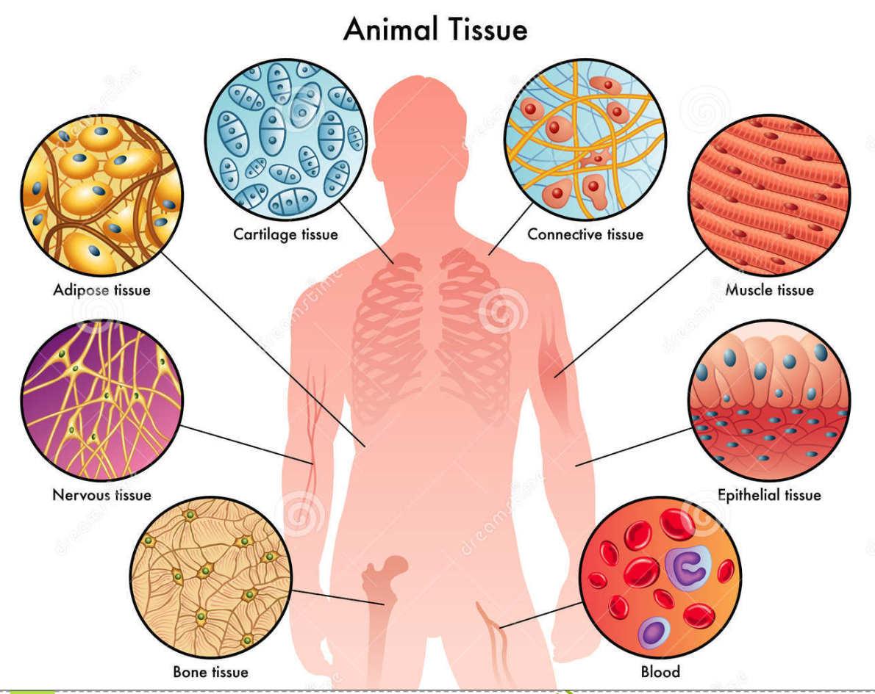
ΙΣΤΟΣ : ομάδα κυττάρων που
έχουν παρόμοια μορφή και
συμμετέχουν στην ίδια λειτουργία.
Έχουμε 4 είδη ιστού:
ΕΠΙΘΗΛΙΑΚΟΣ
ΕΡΕΙΣΤΙΚΟΣ
ΜΥΪΚΟΣ
ΝΕΥΡΙΚΟΣ

Slide 8
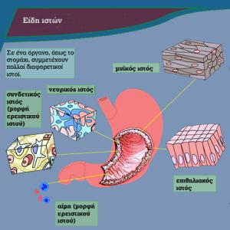
ΟΡΓΑΝΟ : ομάδα ιστών που
είναι διαφορετικού είδους και
επιτελούν μία λειτουργία.
Π.χ. στομάχι

Slide 9
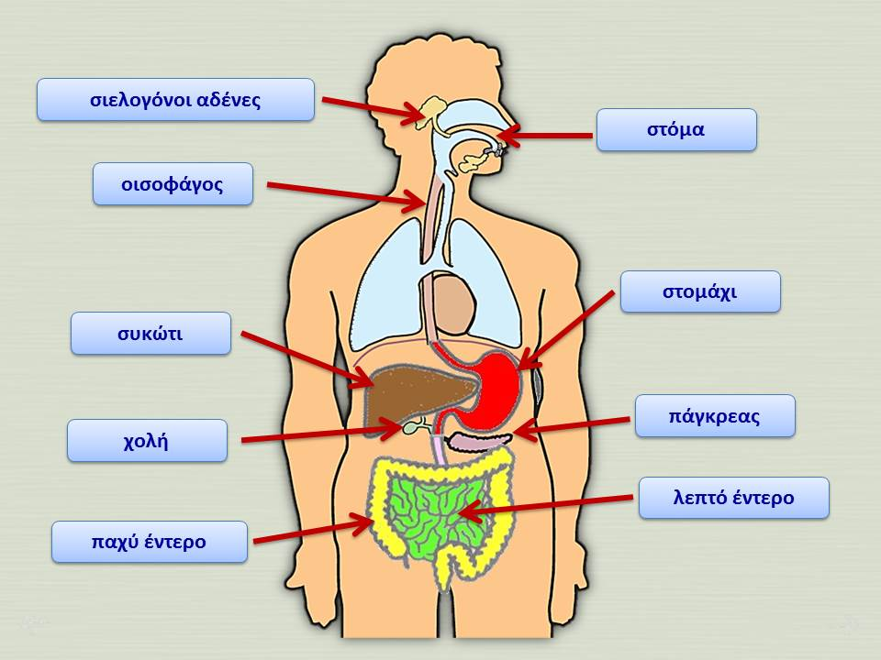
ΣΥΣΤΗΜΑ ΟΡΓΑΝΩΝ : ομάδα οργάνων
διαφορετικών
συνεργάζονται για συγκεκριμένες λειτουργίες.

Slide 10
ΤΑ ΣΥΣΤΗΜΑΤΑ ΟΡΓΑΝΩΝ ΤΟΥ ΑΝΘΡΩΠΟΥ ΕΙΝΑΙ ΤΑ ΕΞΗΣ:
ΠΕΠΤΙΚΟ ΣΥΣΤΗΜΑ (πέψη τροφής, απορρόφηση θρεπτικών ουσιών)
ΑΝΑΠΝΕΥΣΤΙΚΟ ΣΥΣΤΗΜΑ (ανταλλαγή αερίων αναπνοής)
ΚΥΚΛΟΦΟΡΙΚΟ ΣΥΣΤΗΜΑ (μεταφορά οξυγόνου σε όλα τα κύτταρα)
ΟΥΡΟΠΟΙΗΤΙΚΟ ΣΥΣΤΗΜΑ (αποβολή άχρηστων-επιβλαβών ουσιών από τον οργανισμό)
ΣΥΣΤΗΜΑ ΑΙΣΘΗΤΗΡΙΩΝ ΟΡΓΑΝΩΝ (δέχεται ερεθίσματα)
ΝΕΥΡΙΚΟ ΣΥΣΤΗΜΑ (ερμηνεύει ερεθίσματα)
ΣΥΣΤΗΜΑ ΕΝΔΟΚΡΙΝΩΝ ΑΔΕΝΩΝ (μαζί με το νευρικό σ. ρυθμίζει και συντονίζει όλες τις λειτουργίες του σώματος)
ΕΡΕΙΣΤΙΚΟ ΣΥΣΤΗΜΑ (στηρίζει και προστατεύει)
ΜΥΪΚΟ ΣΥΣΤΗΜΑ (μαζί με το ερειστικό υπεύθυνο για την κίνηση)
ΑΝΑΠΑΡΑΓΩΓΙΚΟ ΣΥΣΤΗΜΑ (παράγει γαμέτες: ωάρια ή σπερματοζωάρια)

Slide 11
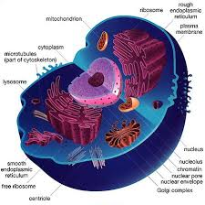
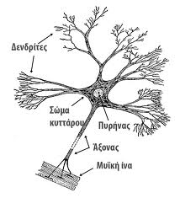
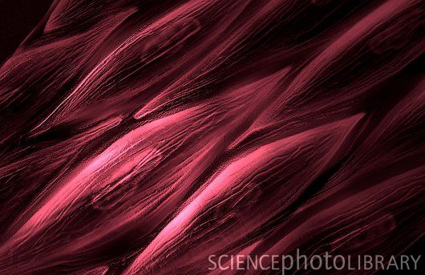
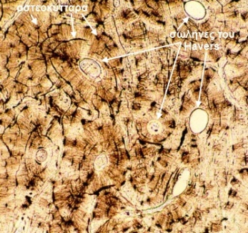
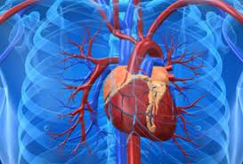
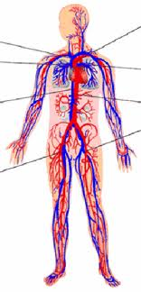
ΚΥΤΤΑΡΟ
-δομική μονάδα
-διαφοροποίηση
ΙΣΤΟΣ
ομάδα κυττάρων
-όμοια μορφολογικά
-ίδια λειτουργία
ΟΡΓΑΝΟ
ομάδα ιστών
-διαφορετικοί
-συγκεκριμένη λειτουργία
ΣΥΣΤΗΜΑ ΟΡΓΑΝΩΝ
ομάδα οργάνων
-διαφορετικά
-για μία λειτουργία
ΟΡΓΑΝΙΣΜΟΣ
όλα τα συστήματα οργάνων που συνεργάζονται μεταξύ τους

Slide 12
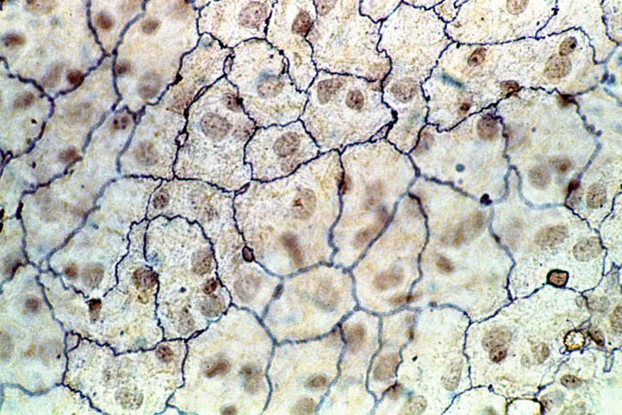
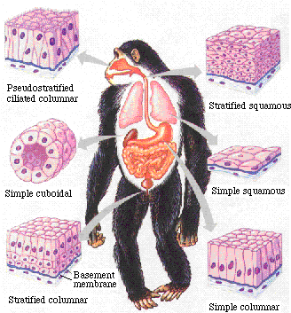
1. ΕΠΙΘΗΛΙΑΚΟΣ ΙΣΤΟΣ
πώς;
Κύτταρα στενά συνδεδεμένα
πού;
καλύπτουν εξωτερικά το σώμα (π.χ. δέρμα)
επενδύουν εσωτερικές κοιλότητες (πχ. στομάχι)

Slide 13
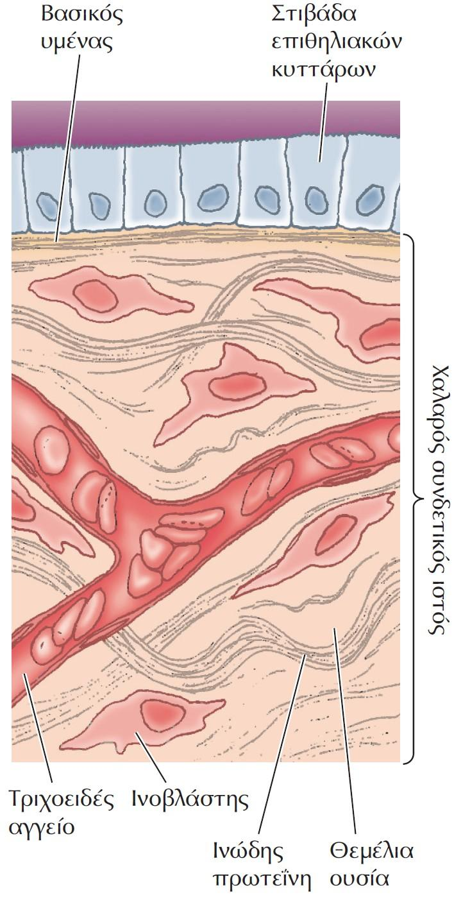
ΕΠΙΘΗΛΙΑΚΟΣ ΙΣΤΟΣ
Ρόλος
κυρίως προστατευτικός:
στην επιφάνεια του δέρματος : εμποδίζει την είσοδο των μικροβίων

Slide 14
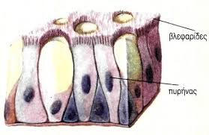
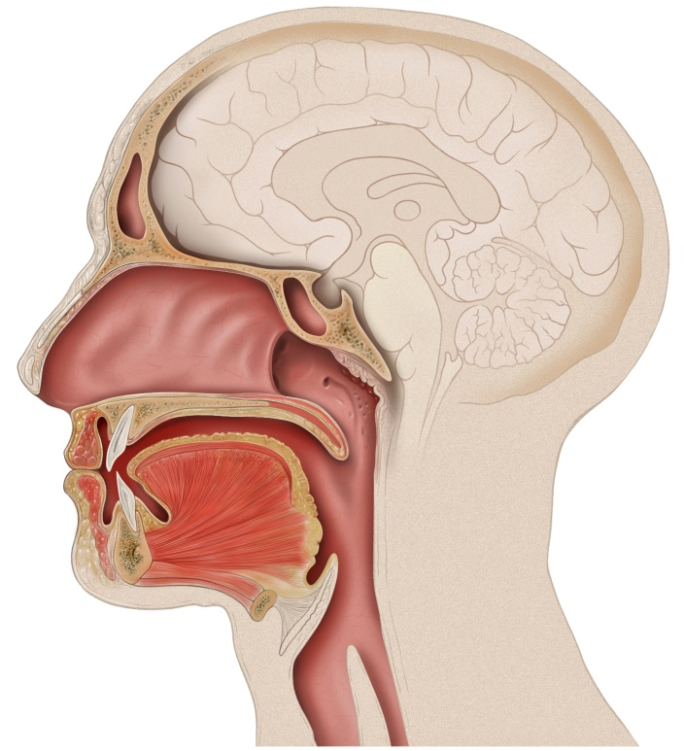
ΕΠΙΘΗΛΙΑΚΟΣ ΙΣΤΟΣ
Ρόλος
στην επιφάνεια του αεροφόρου αγωγού:
ο κροσσωτός επιθηλιακός ιστός απομακρύνει σκόνη και μικρόβια προσκολλημένα στη βλένα.

Slide 15
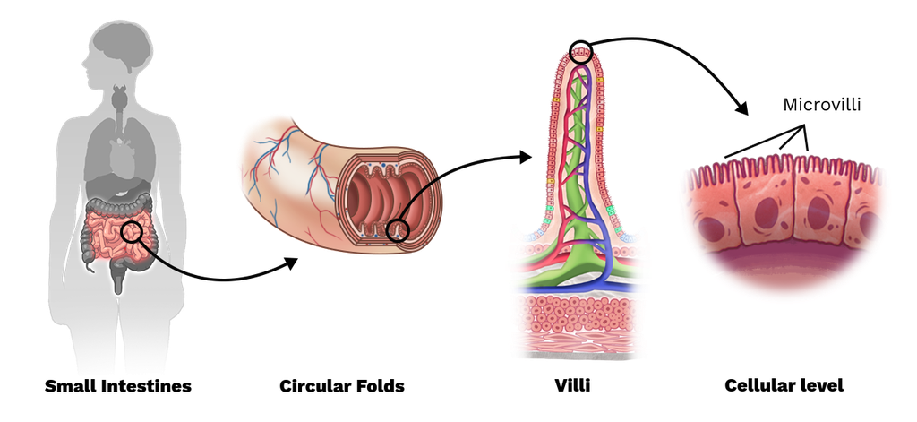
ΕΠΙΘΗΛΙΑΚΟΣ ΙΣΤΟΣ
Ρόλος
Στο λεπτό έντερο:
οι μικρολάχνες επιτρέπουν τη διάχυση και απορρόφηση ουσιών.

Slide 16
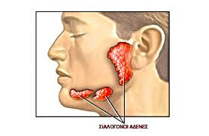
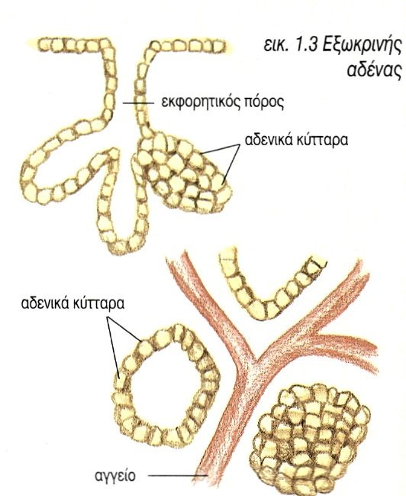
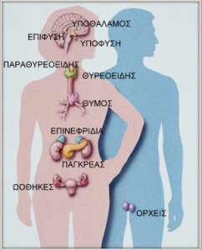
ΕΠΙΘΗΛΙΑΚΟΣ ΙΣΤΟΣ
Ρόλος
Σχηματίζει αδένες :
που παράγουν και εκκρίνουν προϊόντα.

Slide 17
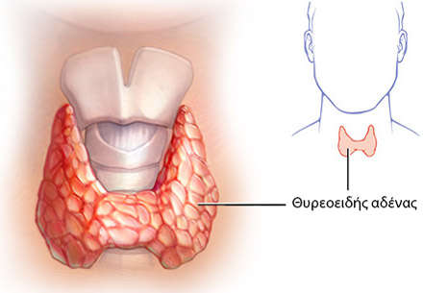
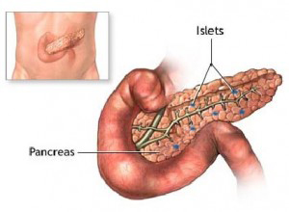
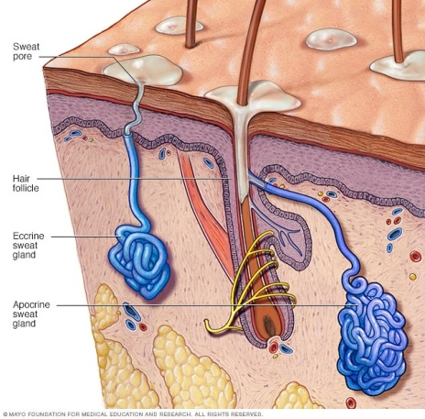
ΕΠΙΘΗΛΙΑΚΟΣ ΙΣΤΟΣ
Ρόλος
ΑΔΕΝΕΣ
ΕΝΔΟΚΡΙΝΕΙΣ
ΕΞΩΚΡΙΝΕΙΣ
ΜΕΙΚΤΟΙ
εκκρίνουν
τα προϊόντα τους
ΣΤΟ ΑΙΜΑ
π.χ. θυρεοειδής
εκκρίνουν
τα προϊόντα τους
δια μέσου πόρου
είτε ΕΞΩ ΑΠΟ ΤΟ ΣΩΜΑ
είτε ΣΕ ΕΣΩΤΕΡΙΚΕΣ ΚΟΙΛΟΤΗΤΕΣ
π.χ. ιδροτοποιοί και
σιελογόνοι αδένες
έχουν και ΕΞΩΚΡΙΝΗ και ΕΝΔΟΚΡΙΝΗ μοίρα
π.χ. πάγκρεας:
ινσουλίνη στο αίμα,
γλυκογόνο στο δωδεκαδάκτυλο

Slide 18
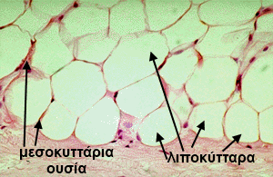
2. ΕΡΕΙΣΤΙΚΟΣ ΙΣΤΟΣ
πώς;
Κύτταρα (ινοβλάστες) μέσα σε άφθονη μεσοκυττάρια ουσία.
Η μεσοκυττάρια ουσία περιέχει 2 πρωτεΐνες:
Το ΚΟΛΛΑΓΟΝΟ (για αντοχή και ελαστικότητα)
Την ΕΛΑΣΤΙΝΗ (για περισσότερη ελαστικότητα)

Slide 19
2. ΕΡΕΙΣΤΙΚΟΣ ΙΣΤΟΣ
Είδος
Ρόλος
ΣΥΝΔΕΤΙΚΟΣ
Συνδέει δομές μεταξύ τους
ΟΣΤΙΤΗΣ
Στηρίζει το σώμα
ΧΟΝΔΡΙΝΟΣ
Προστατεύει

Slide 20
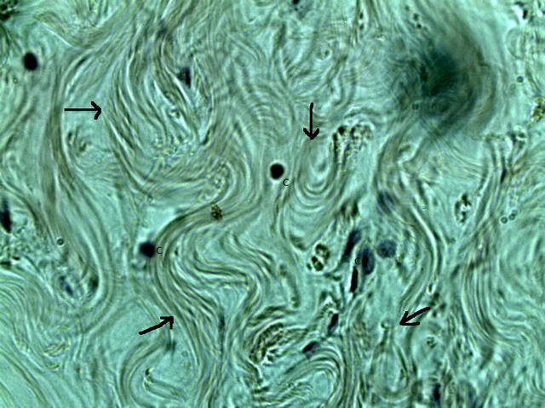
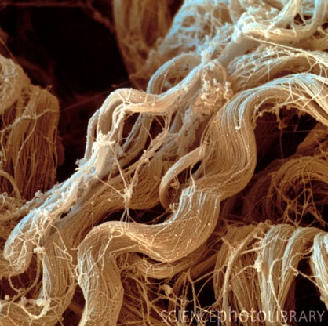
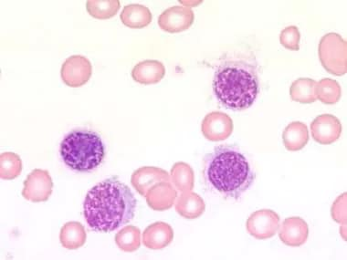
ΣΥΝΔΕΤΙΚΟΣ
Συνδέει δομές μεταξύ τους
Χαλαρός: στο δέρμα
(λιπώδης ιστός)
Πυκνός: στις αρθρώσεις
και τους τένοντες
Πού;
Αίμα: ειδική κατηγορία
Ινίδια κολλαγόνου και ελαστίνης

Slide 21
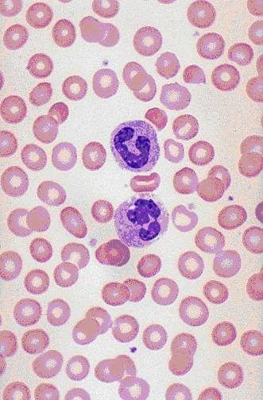
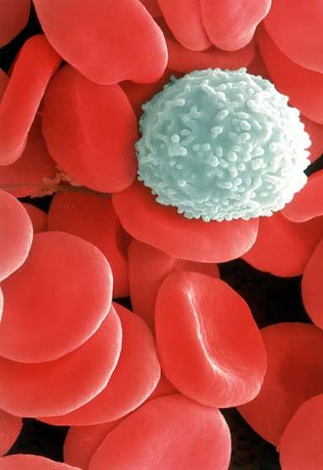
Αίμα: ειδική κατηγορία
Αποτελείται από 3 κατηγορίες κυττάρων:
ΕΡΥΘΡΑ ΑΙΜΟΣΦΑΙΡΙΑ
ΛΕΥΚΑ ΑΙΜΟΣΦΑΙΡΙΑ
συμβάλλουν στην άμυνα του οργανισμού
ΑΙΜΟΠΕΤΑΛΙΑ
συμμετέχουν στην πήξη του αίματος μετά από τραυματισμό
Ως μεσοκυττάρια ουσία θεωρείται το ΠΛΑΣΜΑ ΤΟΥ ΑΙΜΑΤΟΣ
μεταφέρουν το οξυγόνο

Slide 22
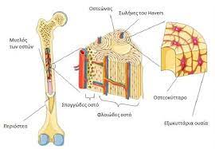
ΟΣΤΙΤΗΣ
Στηρίζει το σώμα
Στα οστά: οστεοκύτταρα,
μεσοκυττάρια ουσία εξαιρετικά σκληρή (κολλαγόνο και άλατα)
Πού;

Slide 23
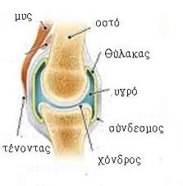
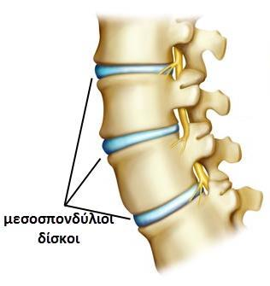
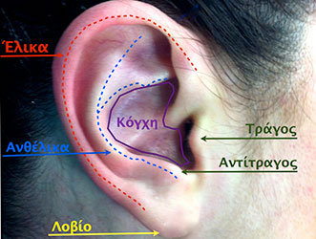
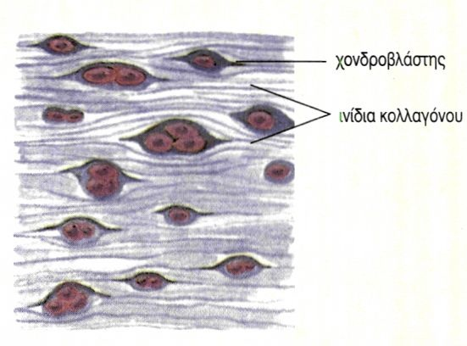
ΧΟΝΔΡΙΝΟΣ
Προστατεύει
Είναι στερεός και εύκαμπτος
Στους χόνδρους των οστών
Πού;
Στους μεσοσπονδύλιους δίσκους
Στο πτερύγιο του αυτιού, κ.α.
Κύτταρα : χονδροβλάστες.

Slide 24
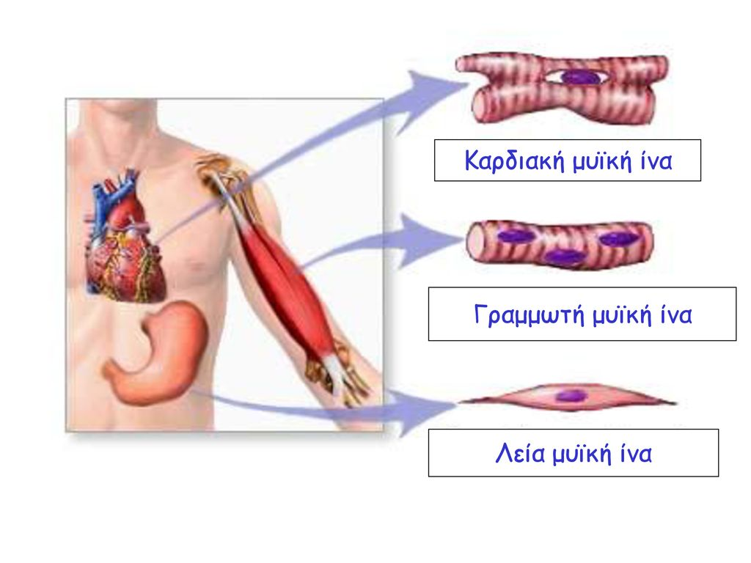
3. ΜΥΪΚΟΣ ΙΣΤΟΣ
πώς;
Μυϊκά κύτταρα = μυϊκές ίνες :
μπορούν να συστέλλονται, επιτρέποντας κινήσεις
Ρόλος

Slide 25
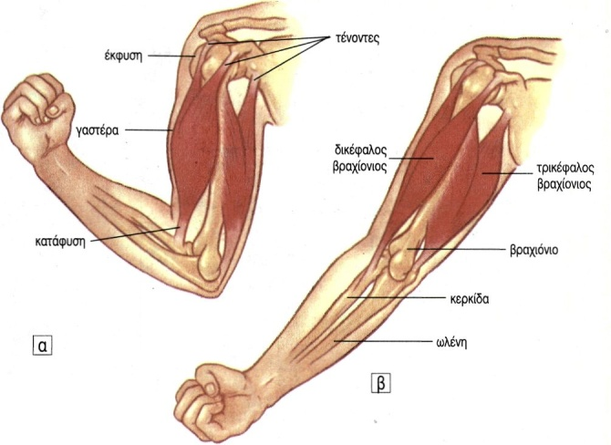
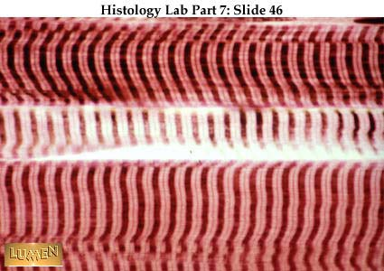
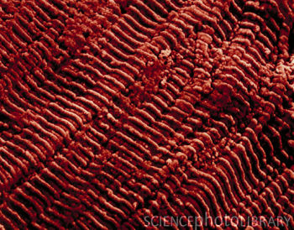
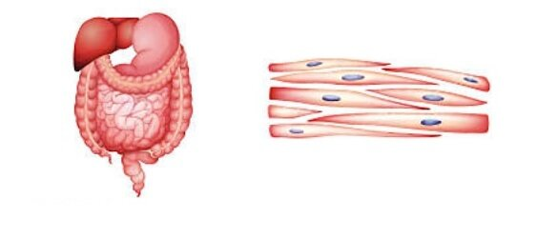
3. ΜΥΪΚΟΣ ΙΣΤΟΣ
Είδος
πού;
πώς;
ΣΚΕΛΕΤΙΚΟΣ
ΚΑΡΔΙΑΚΟΣ
στα τοιχώματα της καρδιάς
ΛΕΙΟΣ
στα τοιχώματα των αγγείων και του γαστρεντερικού σωλήνα
προσφύονται στα οστά
γραμμωτές κυλινδρικές ίνες
συστολή με τη θέλησή μας
γραμμωτές κυλινδρικές ίνες
συστολή χωρίς τη θέλησή μας
μη γραμμωτές ατρακτοειδείς ίνες
συστολή χωρίς τη θέλησή μας

Slide 27
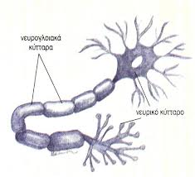
4. ΝΕΥΡΙΚΟΣ ΙΣΤΟΣ
Αποτελείται από 2 είδη κυττάρων :
Νευρώνες
κύτταρα με αποφυάδες που παράγουν και μεταβιβάζουν
νευρικές ώσεις
Νευρογλοιακά κύτταρα
βοηθητικά κύτταρα που μονώνουν, στηρίζουν και προστατεύουν τους νευρώνες
παρόλο που ανήκουν στον ίδιο ιστό διαφέρουν μορφολογικά αλλά συμμετέχουν στην ίδια λειτουργία.

Slide 28
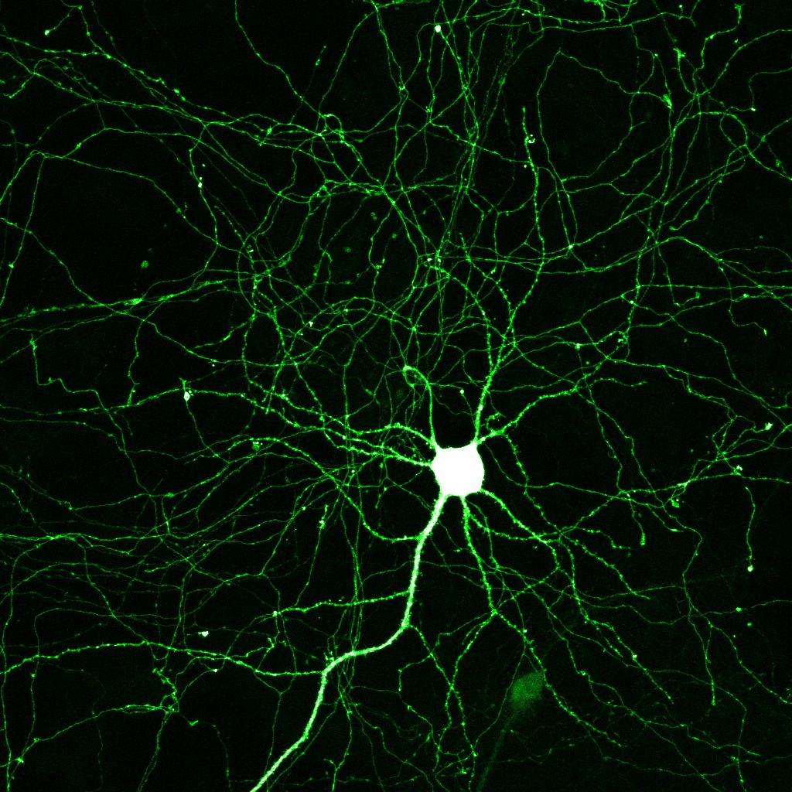
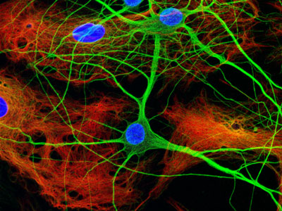
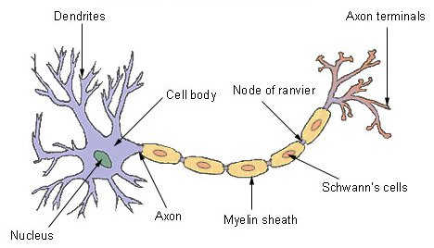
ΝΕΥΡΙΚΟΣ ΙΣΤΟΣ

Slide 29
Άνθρωπος
Κύτταρα
-όμοια μορφολογικά
-ίδια λειτουργία
αποτελείται από
Ιστοί
τα είδη τους
Ερειστικός
Μυϊκός
Νευρικός
Επιθηλιακός
σχηματίζει
οστίτης
Χόνδρινος
αποτελείται από
Επιφάνεια δέρματος
Σκελετικός
Συνδετικός
Εσωτερικές κοιλότητες
Καρδιακός
τύποι
Κροσσωτό
επιθήλιο
Λείος
Αδένες
Νευρώνες
Μικρολάχνες
Πυκνός
τύποι
Αίμα
Ενδοκρινείς
Εξωκρινείς
Νευρογλοιακά κύτταρα
Χαλαρός
Π.χ. λιπώδης
Μεικτοί

